Slide 1
Adatforrások
Térinformatika az energiatervezésben
2026.03.03.
Bede-Fazekas Ákos

Slide 2
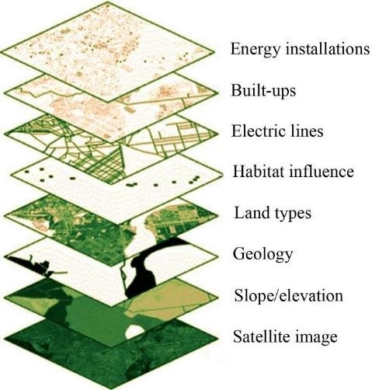
Adatforrások
energiaföldrajzhoz kacsolódó adatforrások
  besugárzás, napenergia-potenciál
  geotermikus energia
  szélsebesség, szélenergia-potenciál
  vízrajz, vízhozam
széles körben használható adatforrások
  természetvédelmi területek, területhasználat
  települések
  vonalas és pontszerű infrastruktúra

Slide 3
Energiaföldrajzhoz kacsolódó adatforrások

Slide 4

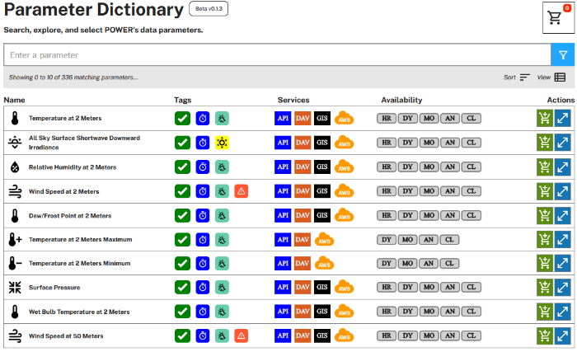
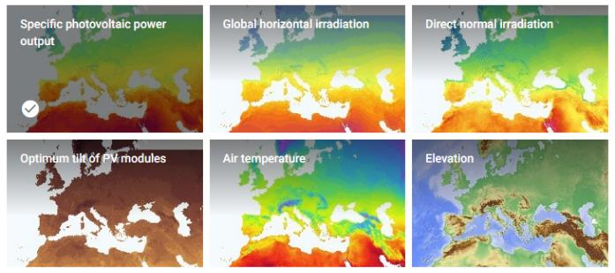
Napenergia
NASA Prediction Of Worldwide Energy Resources (POWER)
  https://power.larc.nasa.gov/
  globális
  durva felbontás (0,5–1°)
  besugárzás, albedó, felhőzöttség, hőmérséklet, szél
Global Solar Atlas
  https://globalsolaratlas.info/
  globális
  besugárzás, napenergiapotenciál, optimális telepítési dőlésszög

Slide 5
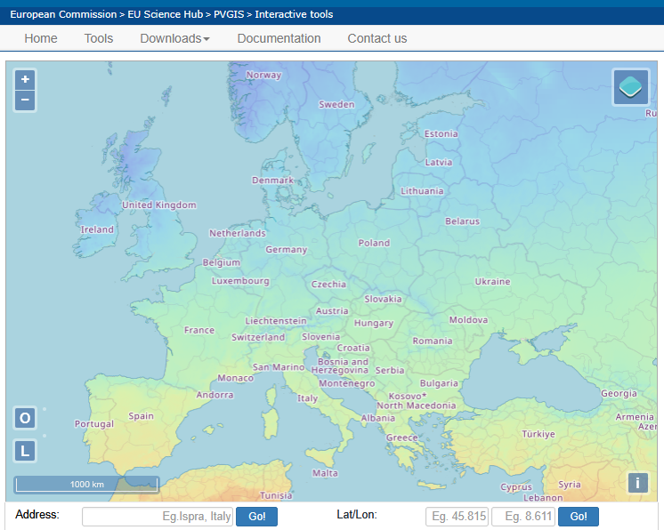
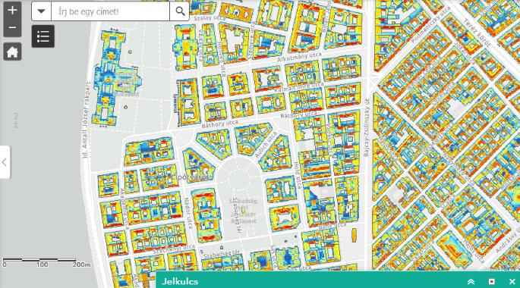
Napenergia
Photovoltaic Geographical Information System (PVGIS)
  https://re.jrc.ec.europa.eu/
  Európa
  besugárzás, energiatermelési szimulációk
Budapest Szolártérképe
  https://nappalhajtva.budapest.hu/
  napelemes energiapotenciál
  csak térkép, letölteni nem lehet

Slide 6
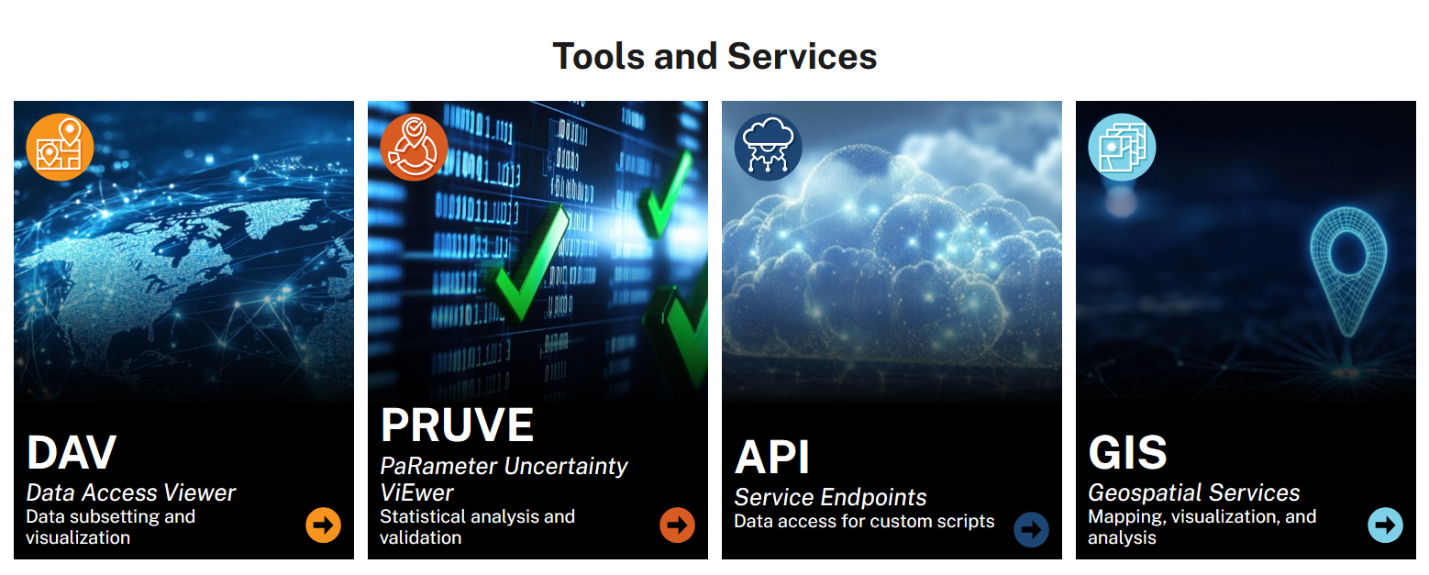
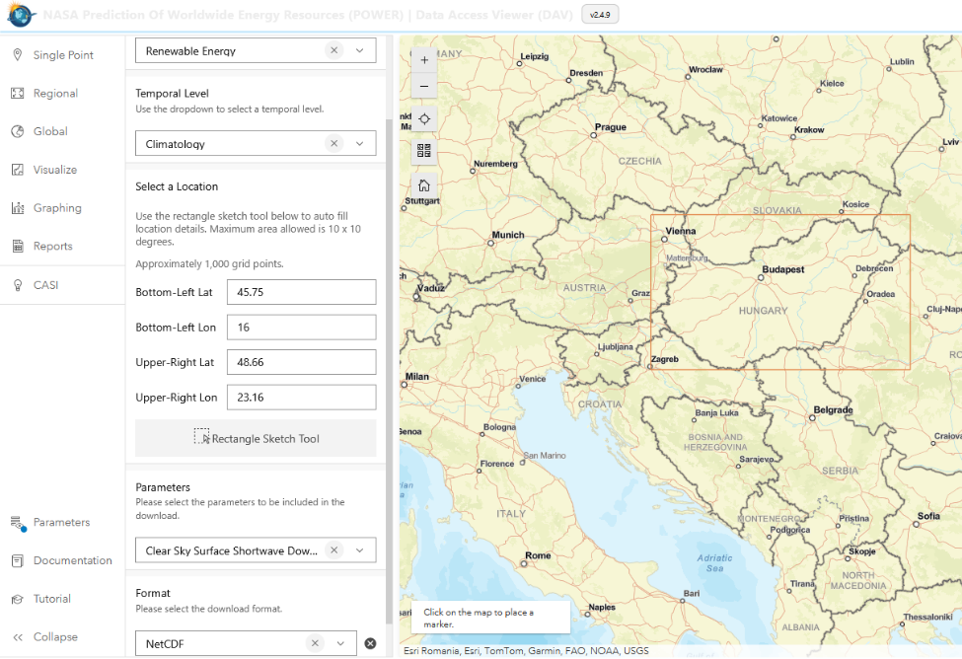
NASA POWER
DEMO
  nyissuk meg a https://power.larc.nasa.gov/ oldalt
  keressük meg a "Data Access Viewer" lehetőséget
  válaszzuk a Regional, majd a Renewable Energy lehetőségeket
  töltsük le a Magyarországot magában foglaló téglalap alakú területre az átlagos (Climatology) "Clear Sky Surface Shortwave Downward Irradiance" jellemzőt NetCDF formátumban

Slide 7
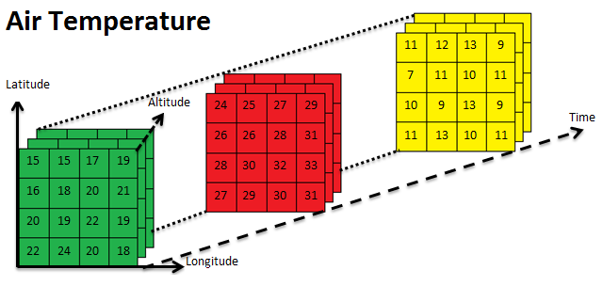
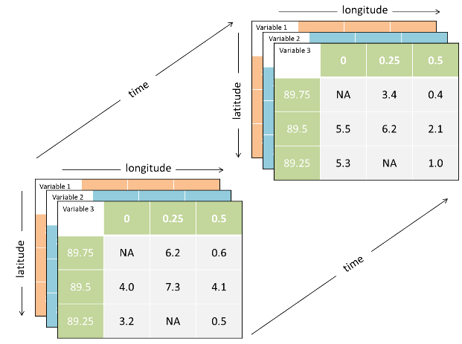
NetCDF-fájl rétegének beolvasása
persze letölthettük volna ASCII formátumú raszterként is…
  de akkor nem ismerkednénk meg a NetCDF formátummal
NetCDF (.nc)
  meteorológusok, éghajlatkutatók, földtudósok használják
  a két koordinátán túl további dimenziókat (többet!) is tartalmazhat + metaadatot
  adatkocka (data cube)
ideiglenes raszterréteg készítése NetCDF-fájlból
  Multidimension Tools > Make NetCDF Raster Layer
ideiglenes raszter véglegesítése
  jobb klikk > Export > Export Data…

Slide 8
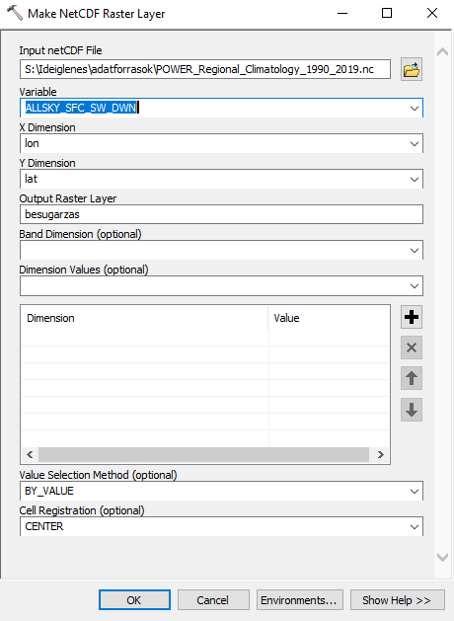
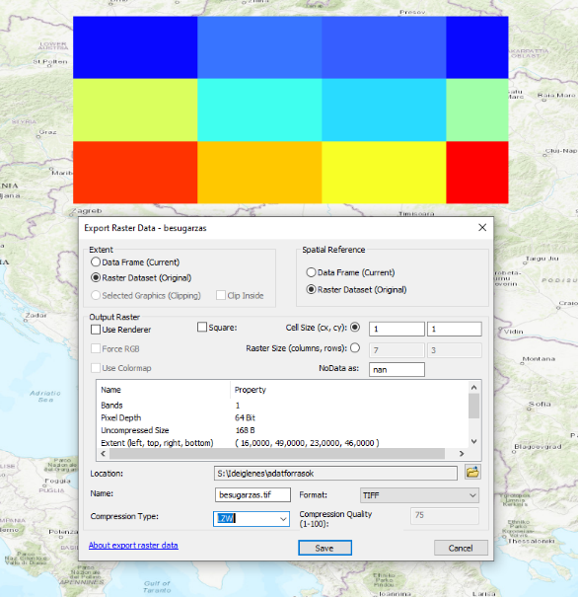
NetCDF-fájl rétegének beolvasása
DEMO
  készítsünk ideiglenes réteget a letöltött .nc-fájl ALLSKY_SFC_SW_DWN nevű változójából
  mentsük geoTiffként, LZW
  tömörítéssel

Slide 9
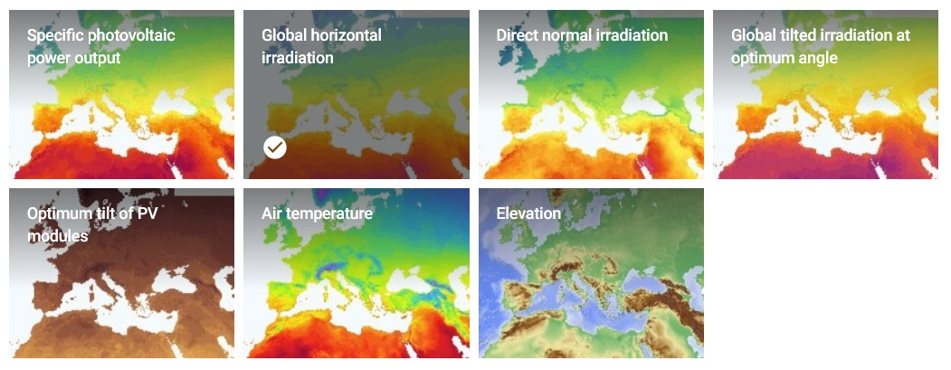
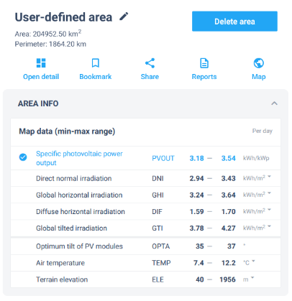
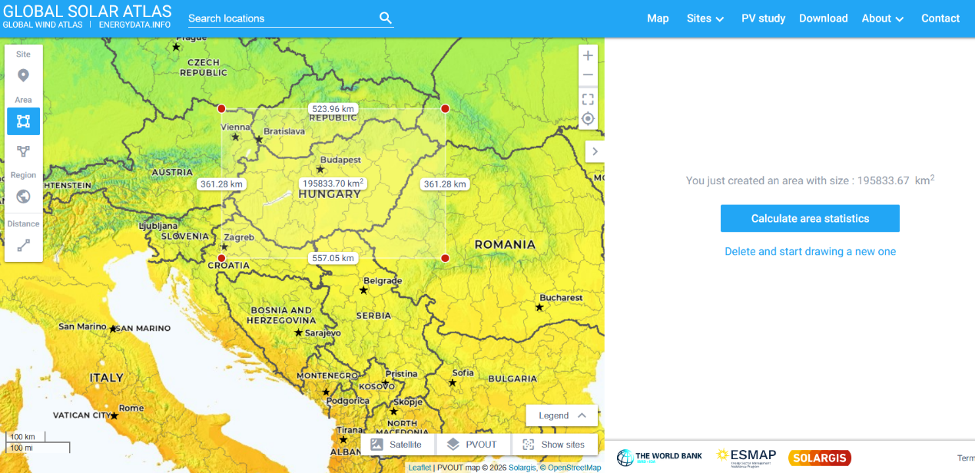
Global Solar Atlas
DEMO
  nyissuk meg a https://globalsolaratlas.info/ oldalt
  nézzük meg a térképet, válasszunk réteget
  kérjünk le statisztikákat Magyarországra vonatkozóan

Slide 10
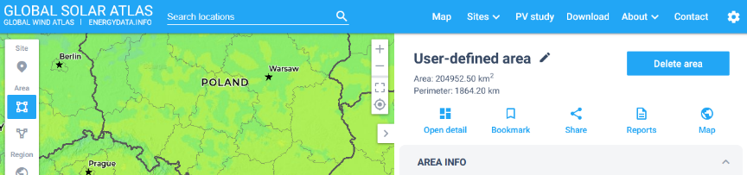
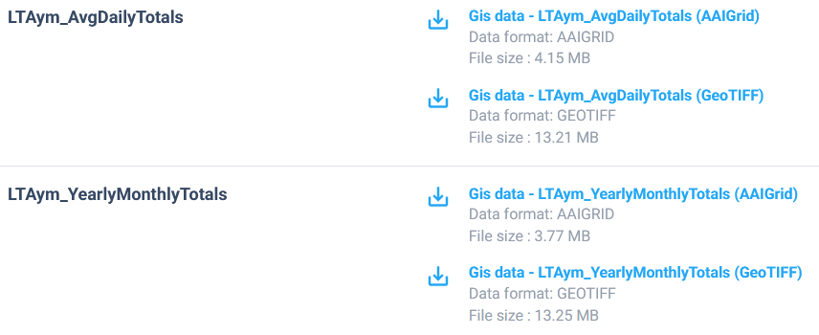
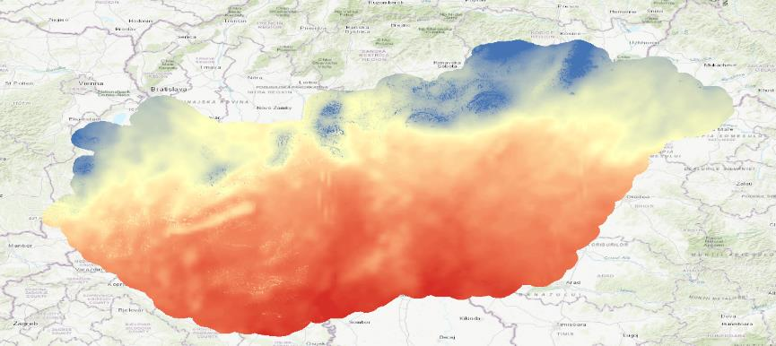
Global Solar Atlas
DEMO
  töltsük le az éves adatokat geoTiff formátumban
  a letöltési oldal alján keresendő:
  Gis data - LTAym_AvgDailyTotals (GeoTIFF)
  töltsük be ArcMapbe a GHI.tif fájlt (Global Horizontal Irradiation)
  adjunk neki folytonos színezést

Slide 11
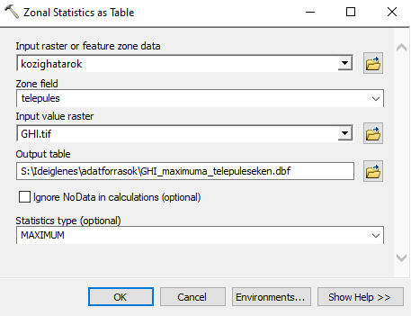
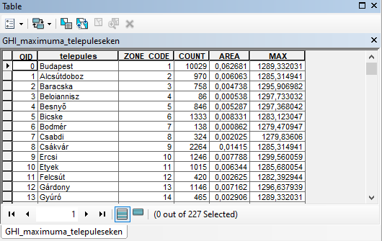
Global Solar Atlas
DEMO
  számítsuk ki a település közigazgatási határán belül a besugárzás maximumát (Spatial Analyst > Zonal > Zonal Statistics as Table)
  az ismeretlen cellákat ne hagyjuk figyelmen kívül
  nézzünk bele az eredmény attribútumtáblájába

Slide 12
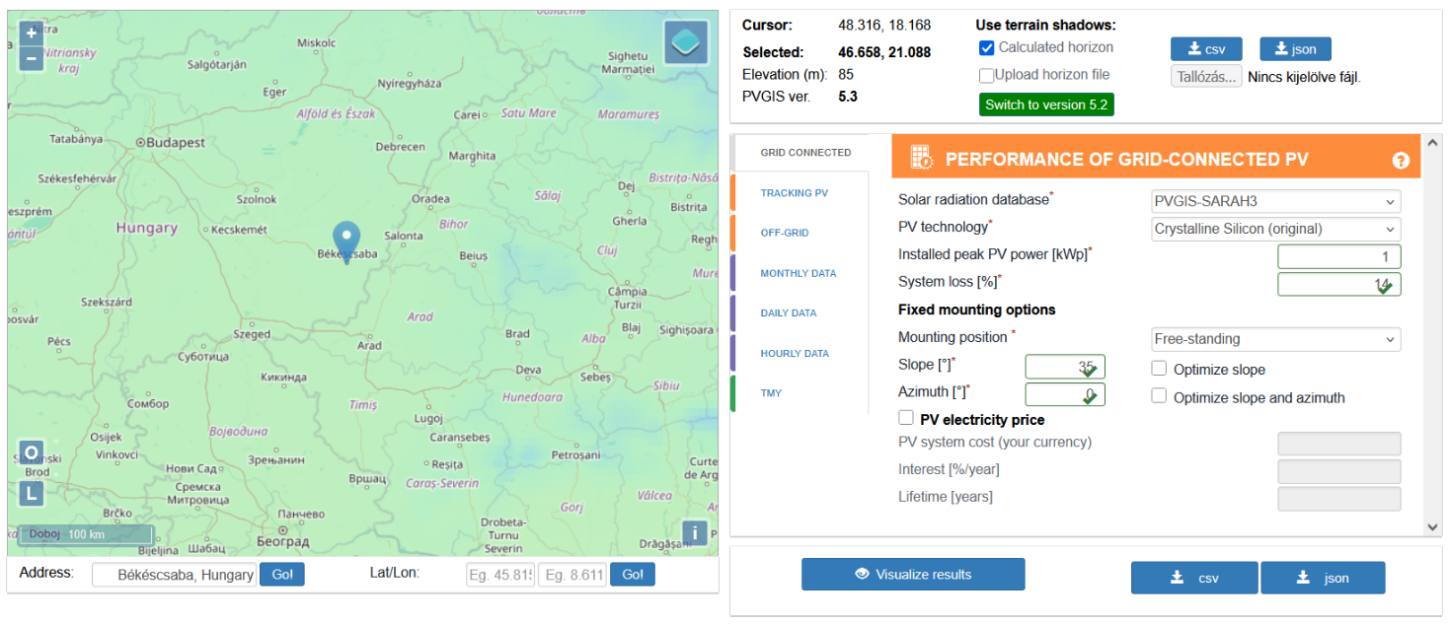
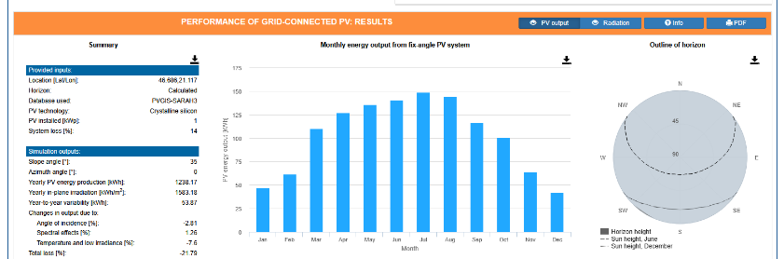
PVGIS
DEMO
  nyissuk meg a https://re.jrc.ec.europa.eu/ oldalt
  kérjünk grafikont Békéscsaba napenergia-potenciáljáról

Slide 13
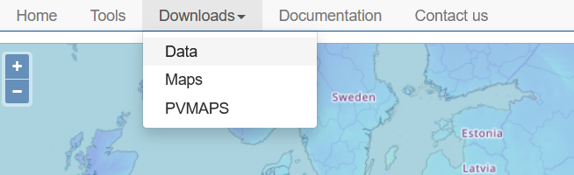
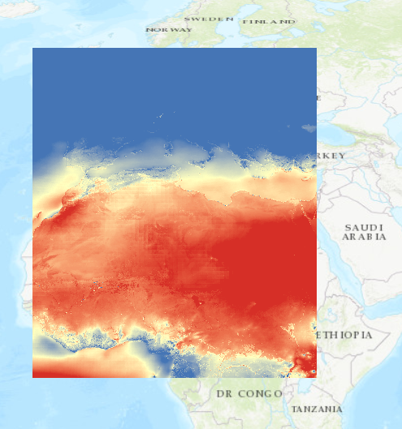
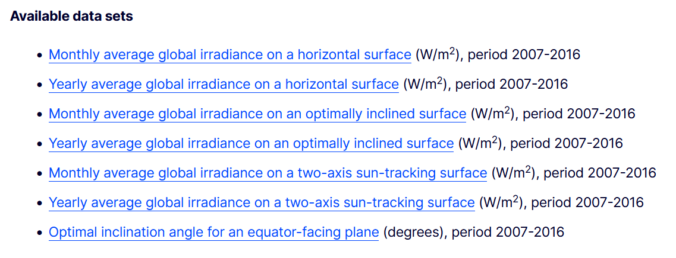
PVGIS
DEMO
  navigáljunk a következő oldalra: Downloads > Data > CM SAF Solar Radiation
  töltsük le (majd be ArcMapbe) az éves, átlagos, vízszintes felületre eső besugárzást

Slide 14
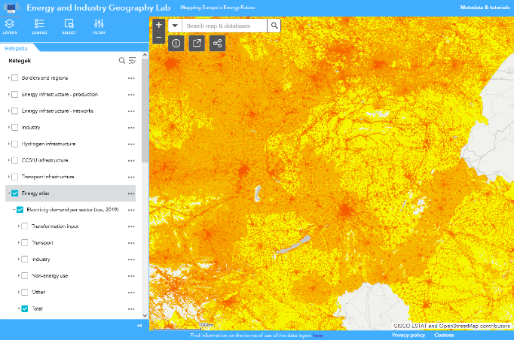
Infrastruktúra
Energy and Industry Geography Lab
  https://energy-industry-geolab.jrc.ec.europa.eu/
  infrastruktúra, energiafogyasztás, közlekedés, éghajlat, területhasználat
  csak térkép, letölteni nem lehet

Slide 15
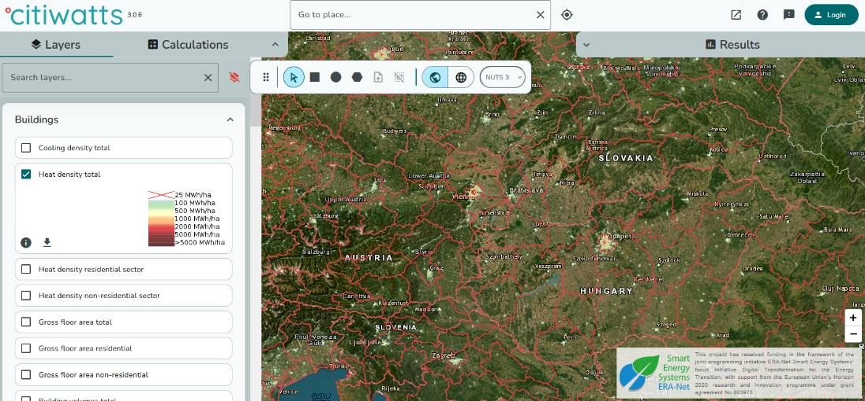
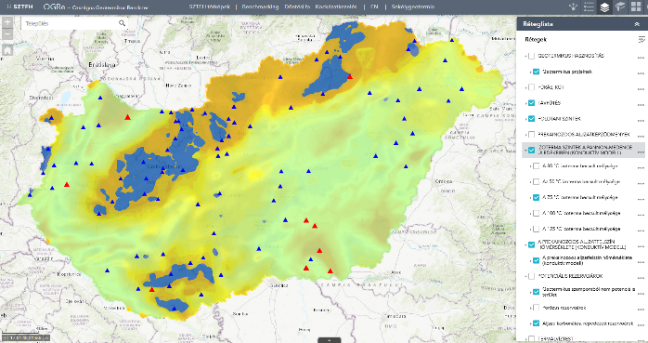
Geotermia
HotMaps / citiwatts
  https://citiwatts.eu/map
  Európa
  épületállomány, hőkibocsátás, légszennyezés, szélpotenciál, biomassza, geotermikus potenciál, besugárzás
Országos Geotermikus Rendszer (OGRe)
  https://map.hugeo.hu/ogre/
  Magyarország
  geotermikus potenciál, kutak, távfűtés, termálvíztest, földtani szintek
  csak térkép, letölteni nem lehet

Slide 16
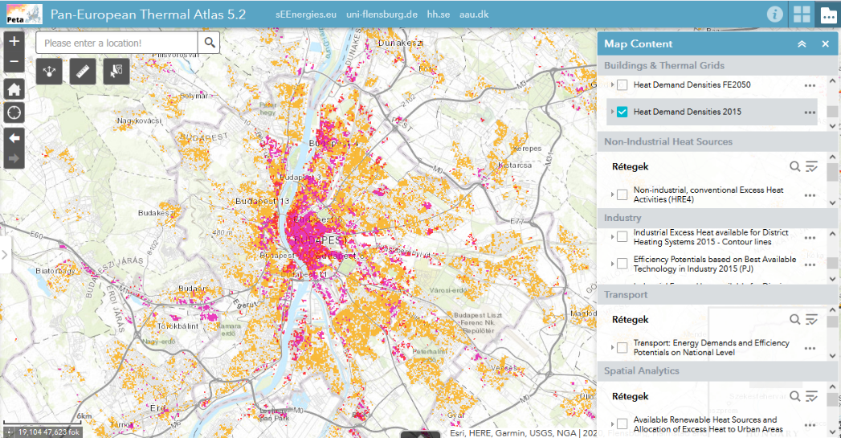
Geotermia
Pan-European Thermal Atlas
  https://euf.maps.arcgis.com/apps/webappviewer/index.html?id=8d51f3708ea54fb9b732ba0c94409133
  csak térkép, letölteni nem lehet

Slide 17
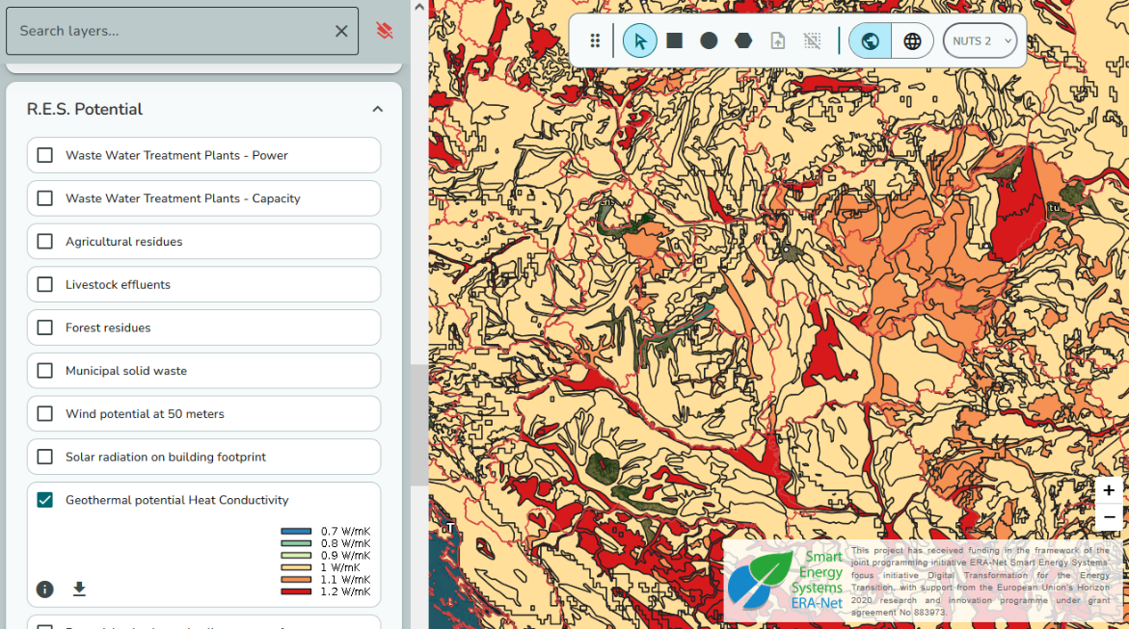
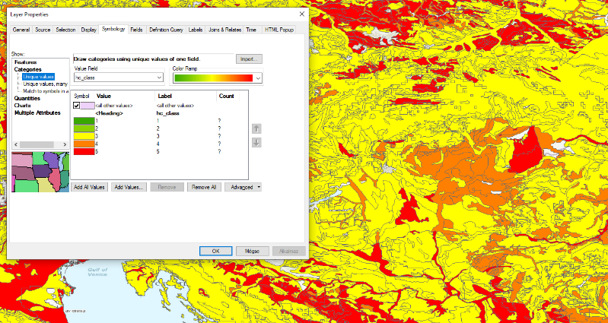
citiwatts
DEMO
  nyissuk meg a https://citiwatts.eu/map oldalt
  jelenítsük meg a potenciális geotermikus hővezető képesség rétegét
  R.E.S. Potential > Geothermal potential Heat Conductivity
  töltsük le ESRI shapefile formátumban
  jelenítsük meg egyedi értékekhez rendelt színpalettával a hc_class mezőt

Slide 18
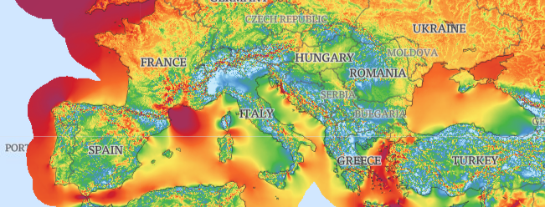
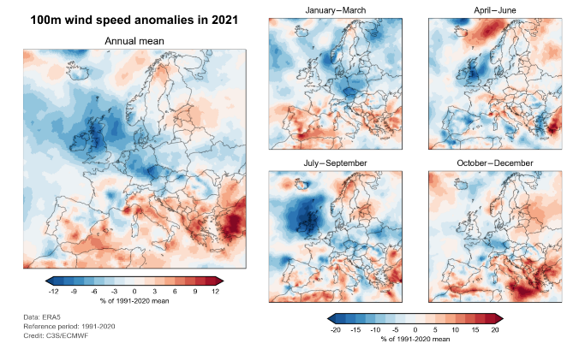
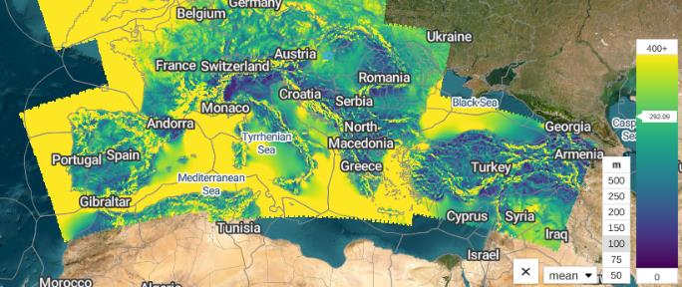
Szélenergia
Global Wind Atlas
  https://globalwindatlas.info/en/
  globális
  szélsebesség, teljesítmény-sűrűség
Copernicus Climate Data Store
  https://cds.climate.copernicus.eu/
  Európa
  szélsebesség-idősorok
New European Wind Atlas
  https://map.neweuropeanwindatlas.eu/
  Európa, finom felbontás, több magasság
  szélsebesség, szélenergia-potenciál

Slide 19
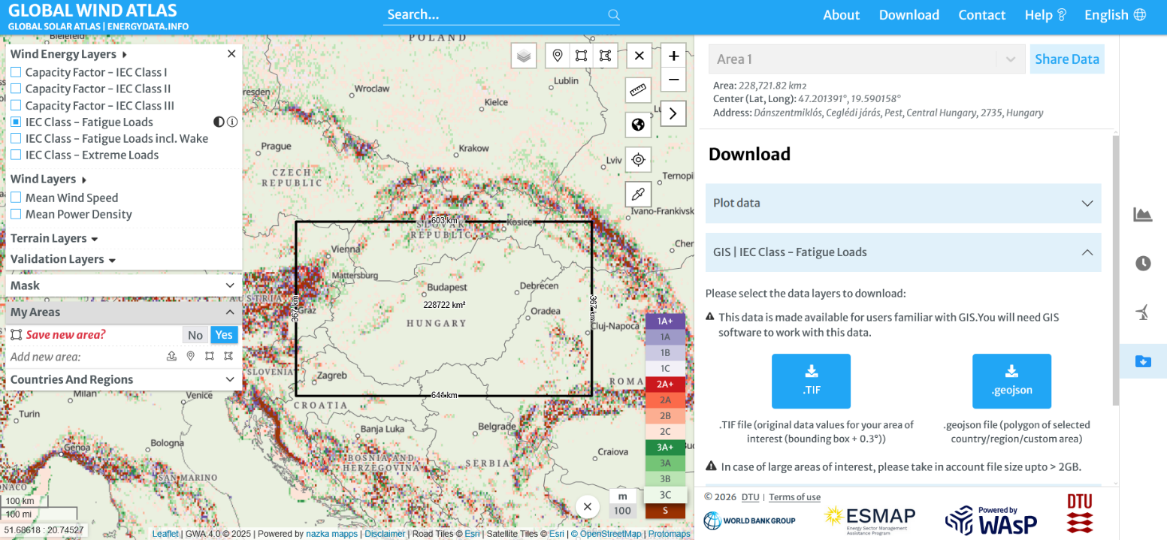
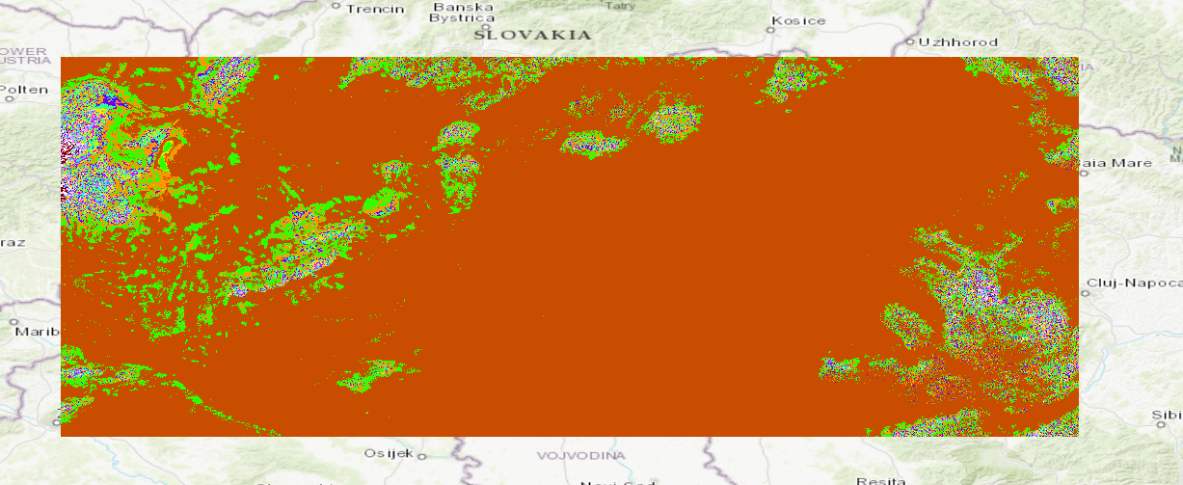
Global Wind Atlas
DEMO
  nyissuk meg a https://globalwindatlas.info/en/ oldalt
  ismerkedjünk meg a "IEC Class - Fatigue Loads" réteggel
  töltsük le egy Magyarországot tartalmazó, téglalap alakú területre, geoTiff formátumban
  töltsük be ArcMap-be, adjunk egyedi értékek szerinti színezést neki

Slide 20
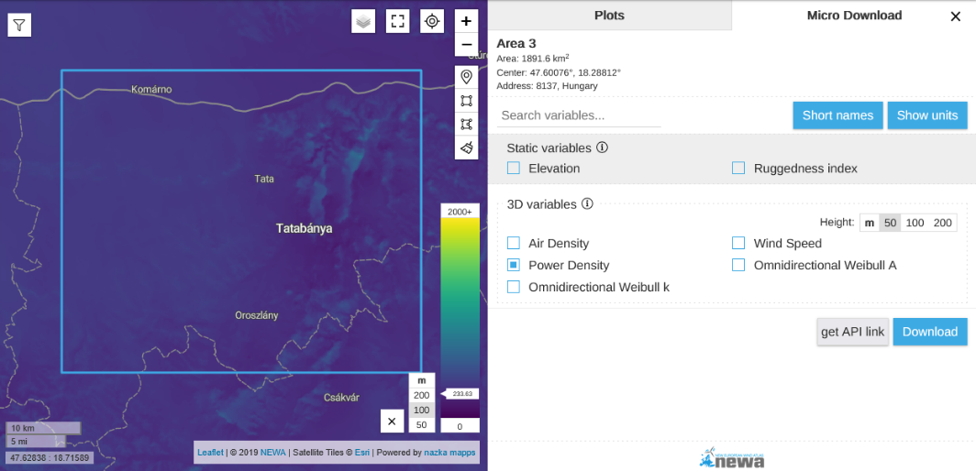
New European Wind Atlas
DEMO
  nyissuk meg a https://map.neweuropeanwindatlas.eu/ oldalt
  töltsük le Tatabánya környékére a finom felbontású (Micro) adatsorok közül az energiasűrűséget 50 m-es magasságban NetCDF-formátumban

Slide 21
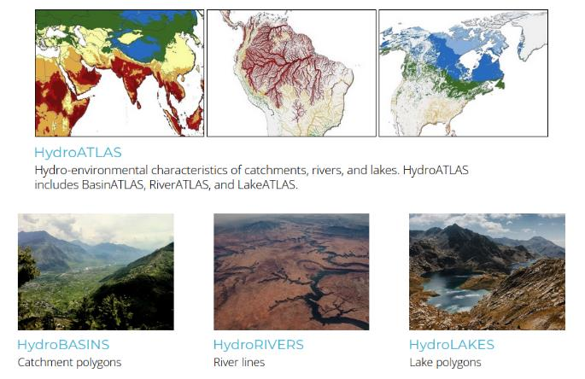
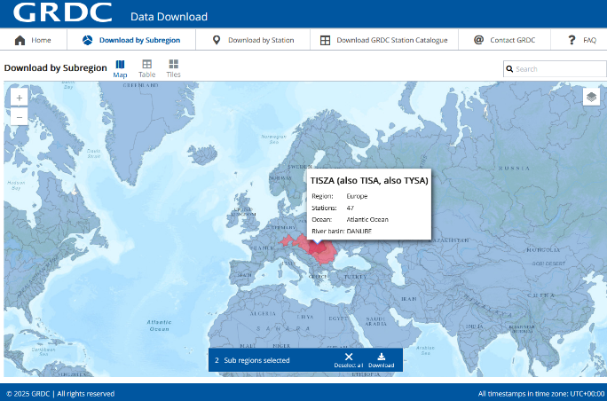
Vízenergia
HydroSHEDS
  https://www.hydrosheds.org/
  vízrajzi hálózat, lefolyási modellek
Global Runoff Data Centre (GRDC)
  https://portal.grdc.bafg.de/
  vízhozam

Slide 22
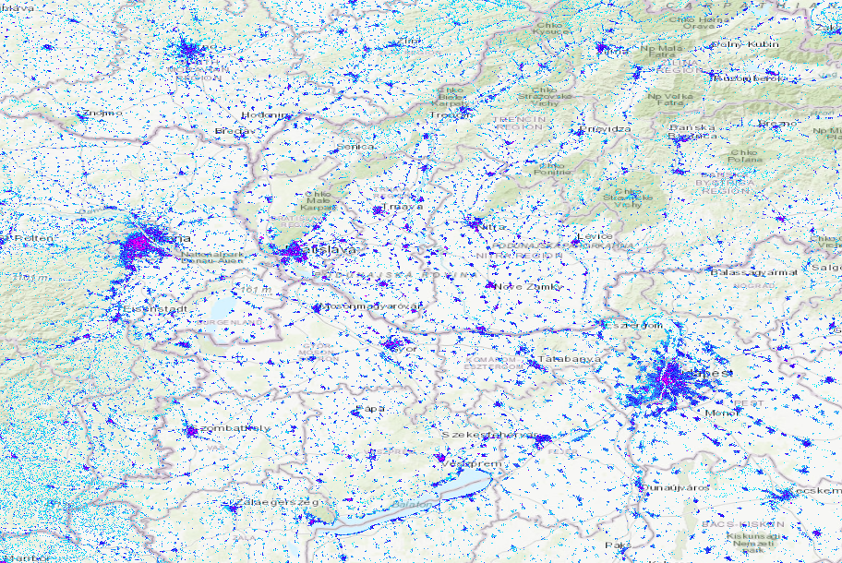
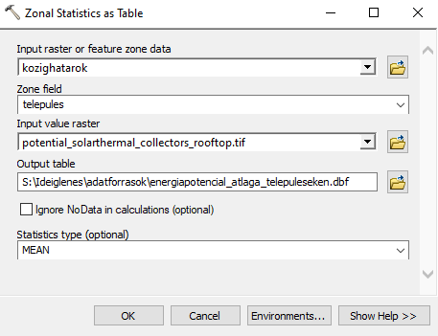
1. feladat
töltsd le a citiwattsról a tetőre telepíthető napkollektorok energiapotelciálját
  https://citiwatts.eu/map
  R.E.S. Potential > Potential solarthermal collectors – rooftop
számítsd ki minden településre (kozighatarok.shp) az energiapotenciál átlagát

Slide 23
Széles körben használható adatforrások

Slide 24

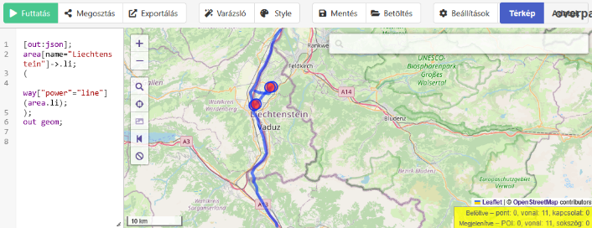
OpenStreetMap (OSM)
interaktív térképes felület
  https://www.openstreetmap.org/
letöltés (kényelmes/korlátozott)
  https://download.geofabrik.de/
  épületek, közlekedési infrastruktúra, területhasználat
  bizonyos rétegek (pl. a villamosenergia-hálózat) fizetősök
letöltés (nehézkes/korlátlan)
  https://overpass-turbo.eu/
  programozási ismereteket igényel

Slide 25
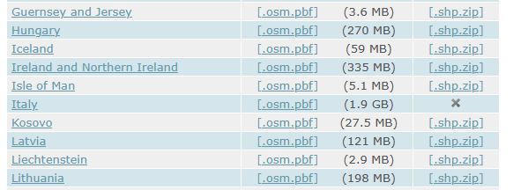
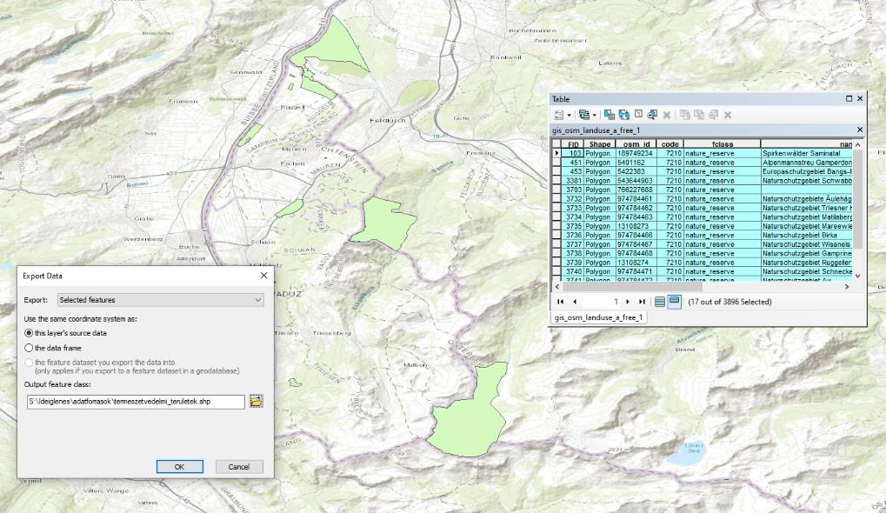
OpenStreetMap
DEMO
  nyissuk meg a https://download.geofabrik.de/ oldalt
  töltsük le Liechtenstein OpenStreetMap-adatait becsomagolt shapefile-ként
  olvassuk be a gis_osm_landuse_a_free_1.shp fájlt
  válogassuk le a természetvédelmi területeket (fclass: nature_reserve)
  mentsük ki új shape file-ba

Slide 26
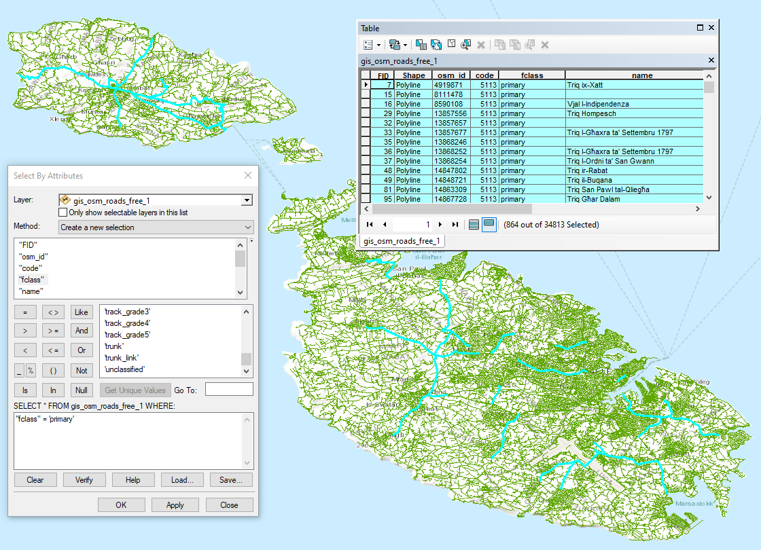
2. feladat
töltsd le Málta OpenStreetMap-adatait
  https://download.geofabrik.de/
olvasd be az úthálózatot tartalmazó fájlt
  gis_osm_roads_free_1.shp
válogasd le az elsőrendű utakat
  fclass: primary
mentsd el őket új shape file-ba

Slide 27

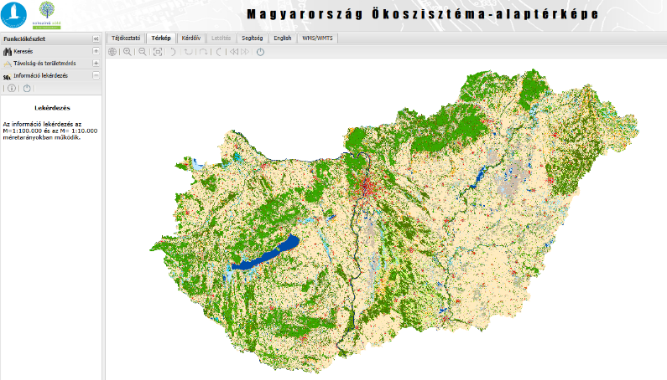
Felszínborítás/területhasználat
Copernicus Land Monitoring Service
  https://land.copernicus.eu/
  többféle felszínborítással és növényzettel kapcsolatos réteg
  pl. CORINE Land Cover (100 m-es felbontású raszter vagy vektor)
  ingyenes, de regisztrációköteles letöltés
Magyarország Ökoszisztéma-alaptérképe
  http://alapterkep.termeszetem.hu/
  20 m-es felbontású raszter
  EOV és LAEA vetületben

Slide 28
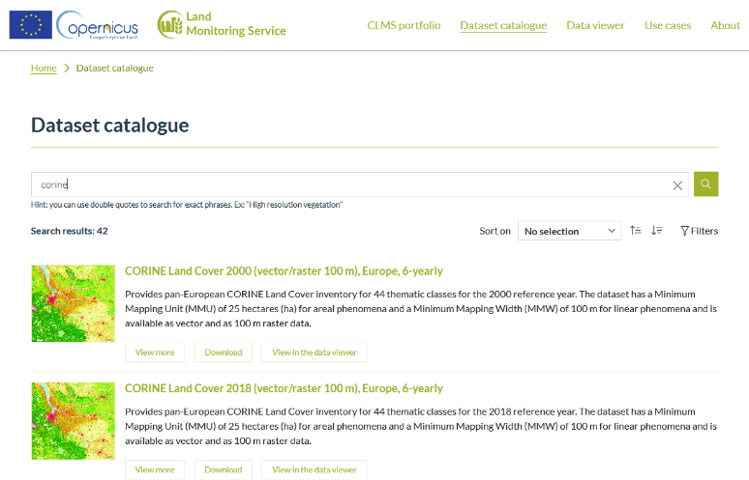
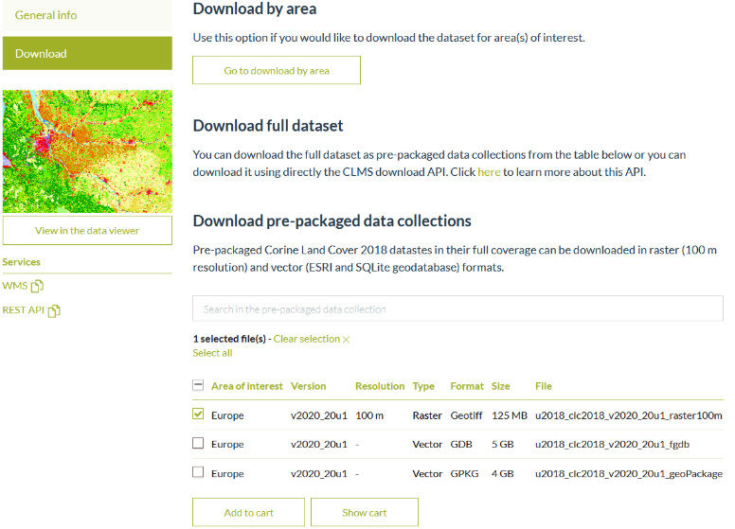
Copernicus Land Monitoring Service
DEMO
  nyissuk meg a https://land.copernicus.eu/ oldalt
  keressük meg a CORINE Land Cover 2018-as adatsort
  kíséreljük meg letölteni raszteres formátumban
  mivel regisztrálni kéne, most itt megállunk

Slide 29
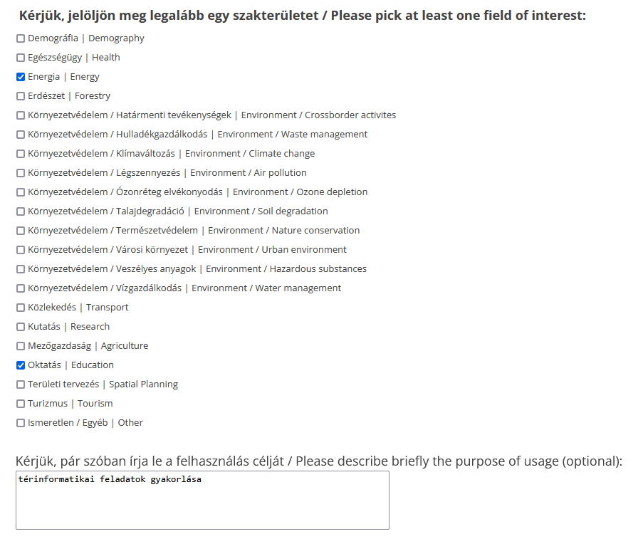
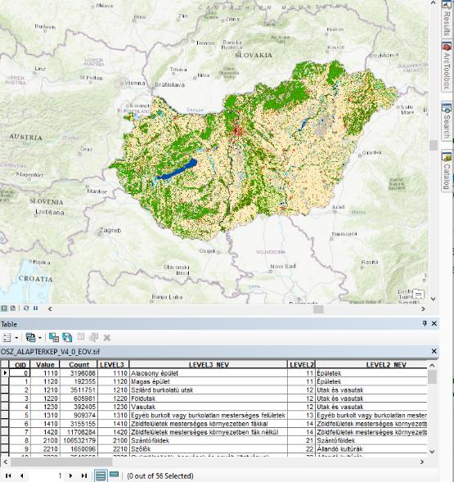
Magyarország Ökoszisztéma-alaptérképe
DEMO
  nyissuk meg a http://alapterkep.termeszetem.hu/ oldalt
  töltsük ki a kérdőívet, majd töltsük le EOV vetületben a rasztert
  állítsuk át a projekt koordináta-rendszertét EOV-ra
  olvassuk be az ökoszisztéma-alaptérképet ArcMapbe
  ismerkedjünk meg az "attribútumtáblájával"

Slide 30
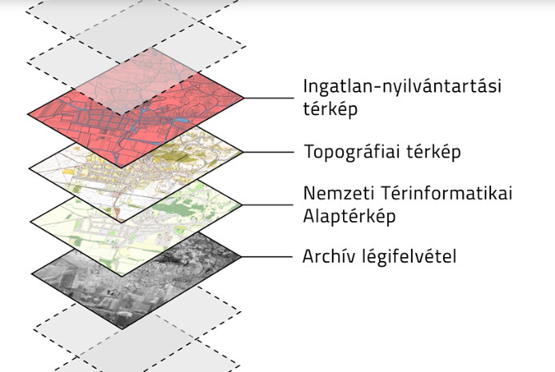

További adatforrások
Lechner Tudásközpont
  https://lechnerkozpont.hu/oldal/adatkorok
  felszínborítás, légifelvételek, domborzat, közműtérképek
  fizetős
Magyar Energetikai és Közmű-szabályozási Hivatal (MEKH)
  https://www.mekh.hu/
  energetikai infrastruktúra, hálózati térképek
  a honlapjukon nem találtam letölthető állományokat…
HungaroMet Meteorológiai Adattár
  https://odp.met.hu/
  meteorológiai adatok

Slide 31

További adatforrások
Központi Statisztikai Hivatal (KSH)
  Térképes Interaktív Megjelenítő Alkalmazás (TIMEA)
  https://map.ksh.hu/
  megyei/járási/települési szint
  letölthető CSV-ben

Slide 32

Központi Statisztikai Hivatal (KSH)
DEMO
  nyissuk meg a https://map.ksh.hu/ oldalt
  töltsük le CSV formátumban az egy háztartásra jutó éves villamosenergia-fogyasztást

Slide 33



Központi Statisztikai Hivatal (KSH)
DEMO
  olvassuk be ArcMapbe (fogd és vidd Catalogból)
  fűzzük hozzá a kozighatarok.shp-hez a település neve alapján (jobb klikk > Joins and Relates… > Join)
  színezzük a VALUE mező alapján

Slide 34

3. feladat
töltsd le a KSH oldaláról a legfrissebb (2021-es), egy háztartásra jutó éves gázfogyasztást CSV formátumban a járásokra
olvasd be ArcMapbe
képezz a települések közigazgatási
területéből járáspoligonokat
fűzd hozzá a letöltött gázfogyasztási
adatokat a járáspoligonokhoz
  és színezd a poligonokat ennek
  megfelelően
  az esetleges elnevezési különbségek,
  adathibák okozta lyukakkal ne törődj

Slide 35


3. feladat – megoldás
https://map.ksh.hu/
  Mutató: Környezet, közmű > Egy háztartási fogyasztóra jutó éves gázfogyasztás
  Területi felbontás: járás
  Év: 2021
  Lekérdezés, Attribútumtábla, Mentés CSV-be
Data Management > Generalization > Dissolve
  Input Features: kozighatarok
  Dissolve Field(s): jaras
jobb klikk > Joins and Relates > Join…
  kulcsmezők: jaras / JARAS_NEV

Slide 36
Köszönöm a figyelmet!
kérdések?

